Slide 1
Богданова Вера Рудольфовна
Учитель МАОУ «Начальная общеобразовательная школа № 41»
г. Череповец Вологодской области
Презентация к уроку по учебному предмету «Окружающий мир» 2 класс. Тема: «Итоговый урок. Закрепление изученного материала.»

Slide 2
Экологическое ассорти
Зелёная аптека
1
2
3
4
5
Как меня зовут
1
2
3
4
5
Экологические задачи
1
2
3
4
5
Конкурс капитанов
1
2
3
4
5
КОМАНДА1
КОМАНДА2
КОМАНДА3
КОМАНДА4
КОМАНДА5
1
2
3
4
5
6
7
8
9
10
11
12
13
14
15
16
17
18
19
20
21
22
23
24
25
1
2
3
4
5
6
7
8
9
10
11
12
13
14
15
16
17
18
19
20
21
22
23
24
25
1
2
3
4
5
6
7
8
9
10
11
12
13
14
15
16
17
18
19
20
21
22
23
24
25
1
2
3
4
5
6
7
8
9
10
11
12
13
14
15
16
17
18
19
20
21
22
23
24
25
1
2
3
4
5
7
8
9
11
13
14
15
16
17
19
20
21
22
23
25

Slide 3
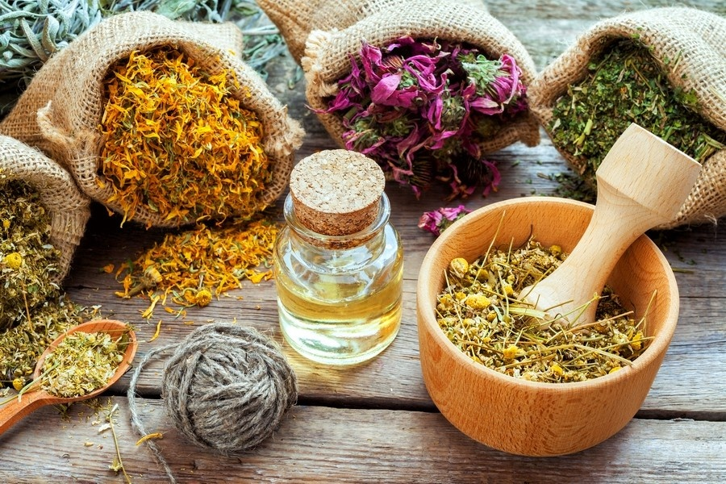

Какие лекарственные травы помогут вам избавиться от кашля?
Календула, мать-и-мачеха, шалфей, душица, сосновые почки…
ОТВЕТ

Slide 4
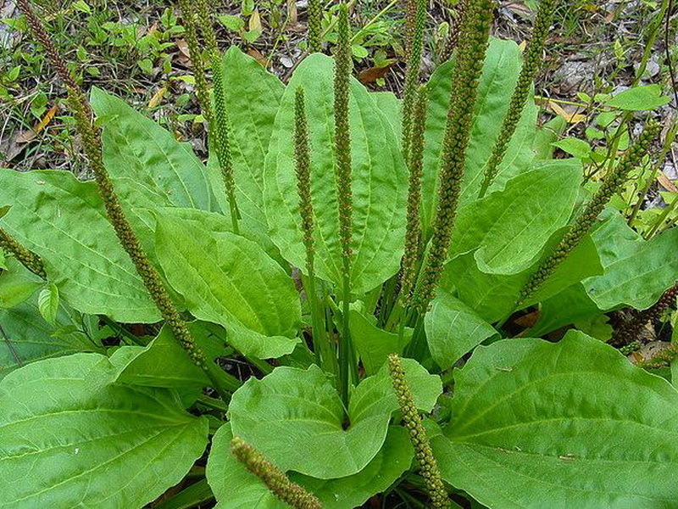
Лист какого растения прикладывают при ссадинах, ожогах и укусах насекомых?
ОТВЕТ
Лист подорожника

Slide 5
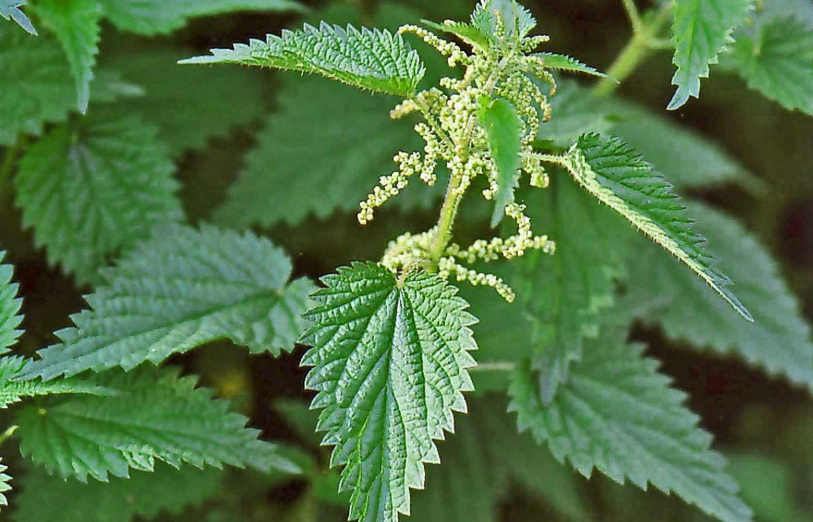
"Жгуча крапива родится, да в щах пригодится". Почему так говорят в народе? Объясните.
ОТВЕТ
Крапива богата витаминами А, С, К

Slide 6
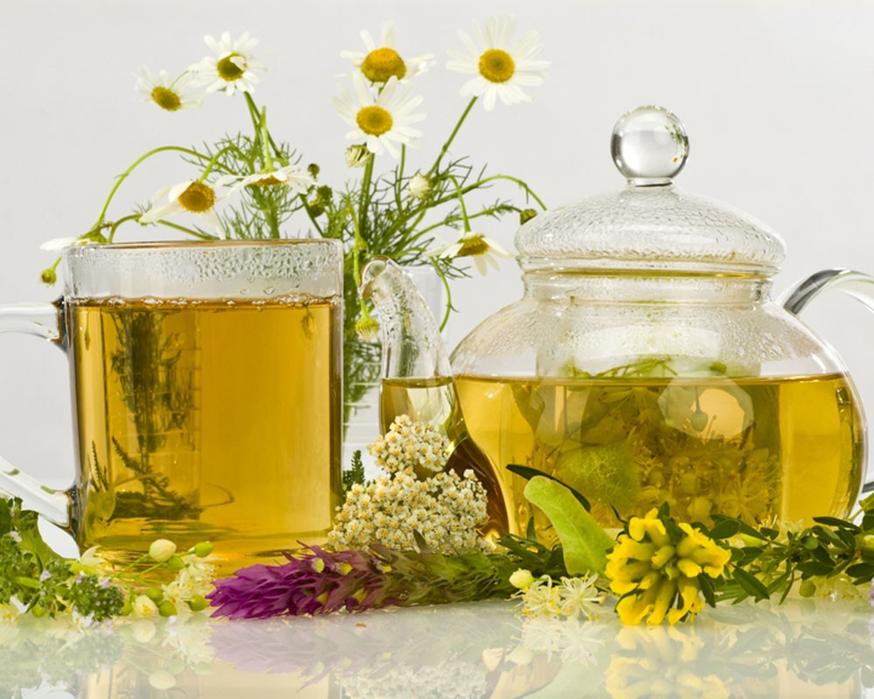
Весной организм человека истощается. Ему не хватает витаминов. Чай из каких лекарственных растении
восполнит силы?
Чай из шиповника, мяты, крапивы,
листьев смородины, земляники
ОТВЕТ

Slide 7
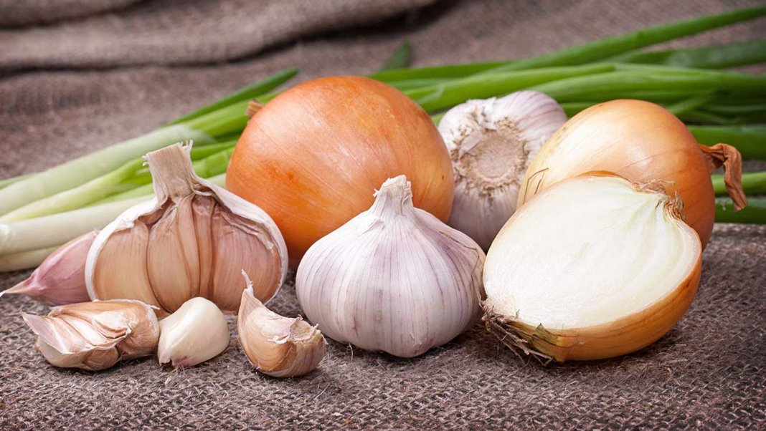
Ты простудился. Какие лекарственные растения тебе помогут быстрее избавиться от простуды?
ОТВЕТ
Лук, чеснок, лимон, малина, алоэ, ромашка.

Slide 8
Питаются эти животные корой деревьев, в основном осиной, поэтому своими острыми и крепкими зубами валят деревья, оставляя пеньки. Являются водными животными и хорошо чувствуют себя только в воде. Выход из домика или норы делают под водой. Так безопаснее. Но иногда речка, на которой они селятся, мелеет. И чтобы выход из норы находился под водой, они строят плотину. Как называется этот зверь?
ОТВЕТ
Бобр

Slide 9
Сюда, под старый ореховый куст, он пришел под утро. Там, тревожно прислушиваясь, он обгладывал молодые побеги ивы, осины. Потом он начал петлять, отпрыгнул раз, другой в сторону, снова запетлял и залег под куст головой к ветру - уснул.
ОТВЕТ
Заяц

Slide 10
Снаружи жилище этих трудолюбивых насекомых — просто куча хвоинок и мелких веточек. А внутри - настоящий многоэтажный город с улицами, переулками, перекрестками. Кто жители этого "города"?
ОТВЕТ
Муравьи

Slide 11
Этот зверёк – любимый герой многих русских народных сказок. Шерсть у неё рыжеватая с золотистым отливом, хвост длинный и пушистый, мордочка вытянутая, уши большие стоячие, лапки стройные, тонкие. На кончике хвоста мех совсем белый. Но не только для красоты. Когда в сумерках, в глухом лесу детёныши бегут за матерью, белый кончик хвоста служит им ориентиром, не даёт потеряться и сбиться с пути.
ОТВЕТ
Лиса

Slide 12
Мордочка маленькая, с вытянутым носом, вся покрытая серыми короткими волосками. Чёрные, как бусинки, глаза кажутся внимательными и умными, но видит зверёк плохо, а вот нюх у него прекрасный. Лапы короткие с маленькими коготками. Что-то ещё забыли? Ну, конечно, ещё колючки.
ОТВЕТ
Ёжик

Slide 13

- Вот и кострище есть. Давайте сделаем здесь костер, - предложил Алик.
- Зачем здесь? Идёмте вот под то дерево, там уютнее, - возразила девочка. Мальчишки пошли туда, куда они показали, выкопали яму, а землю откинули подальше, чтобы не мешала.
Подумайте, что ребята сделали неправильно, исправьте их ошибки. Объясните.
Нельзя разводить костёр в лесу рядом с деревьями. Землёй обкладывают кострище.
ОТВЕТ

Slide 14
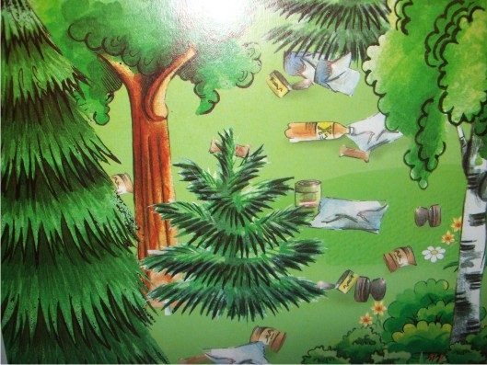
- Ребята вырыли под кустом яму и сложили в нее весь мусор, который появился после их отдыха. А Вадим ходил по поляне с пустой жестяной банкой в поисках чего-либо подходящего, чтобы завернуть ее и положить в рюкзак.
- Чего ты носишься с этой банкой, -услышал он. - Брось ее в воду - и дело с концом.
Подумайте, что ребята сделали неправильно, исправьте их ошибки. Объясните.
ОТВЕТ
Мусор нужно забирать с собой и выбрасывать в специально отведённом месте.

Slide 15
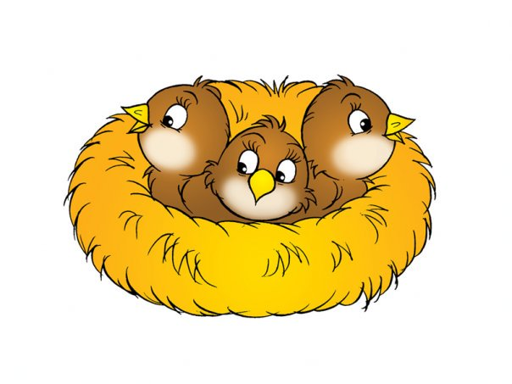
- Петя увидел в лесу гнездо, расположенное невысоко от земли. Ему стало интересно узнать, что в нем находится. Он осторожно заглянул в гнездо. Там были беспомощные птенцы. Очень уж хотелось Пете взять их домой, но он этого не сделал.
Подумайте, что Петя сделал неправильно, а когда поступил верно. Объясните.
Неправильно - заглядывать в гнездо.
Правильно – не трогать и не брать птенцов домой.
ОТВЕТ

Slide 16
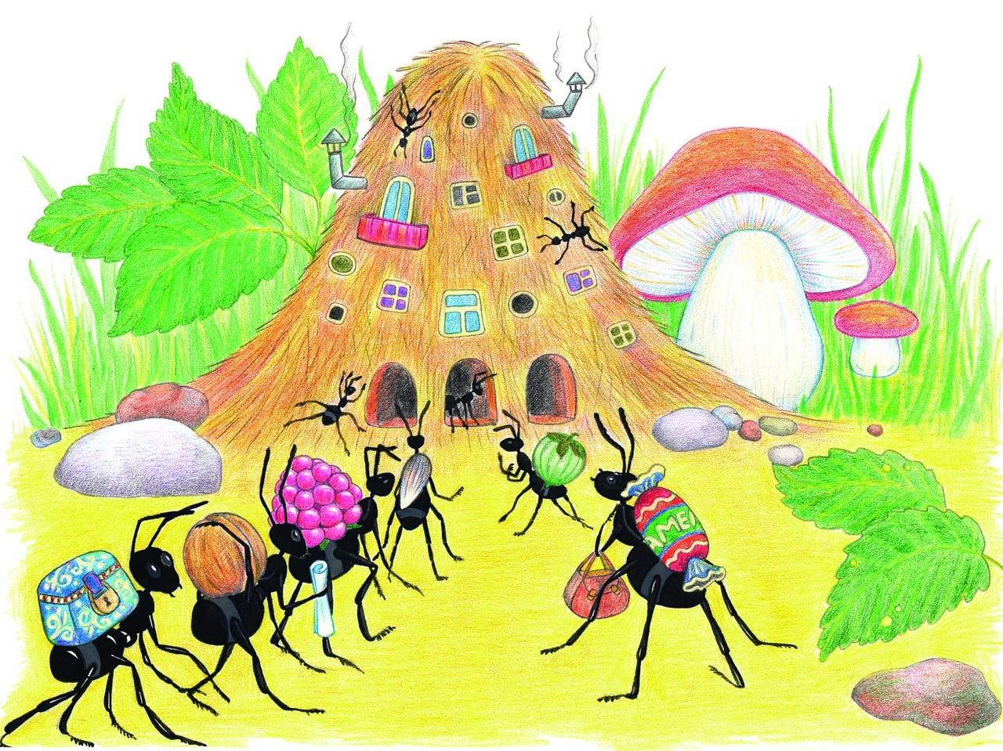
Гуляя с родителями по лесу, Света и Алёша увидели большой муравейник.
-Давайте посмотрим, что внутри муравьиного домика, - сказал Алёша.
- Давайте, -с интересом ответила Аня. Дети взяли большую палку и начали ворошить муравейник. Увидев, чем заняты дети, мама подбежала к ним, забрала палку и сказала:
-Если бы муравьи могли говорить, они сказали бы вам…
Что сказали бы муравьи?
ОТВЕТ
Вам нас не жалко? Вы сломали наш дом.

Slide 17
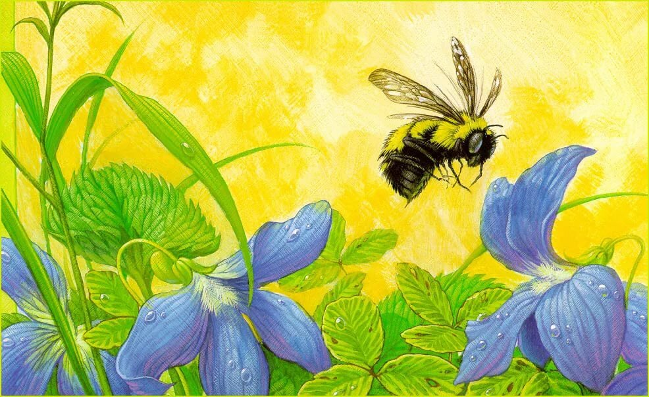
Олег стоял у цветочной клумбы и бил прутиком по головкам цветов.
-Что ты делаешь? – спросила старушка.
-Пчёл прогоняю, они цветы жалят.
Старушка улыбнулась и, позвав к себе мальчика, что-то сказала ему. После этого Олег выбросил прутик, удивлённо пожав плечами.
Что сказала Олегу старушка?
ОТВЕТ
Пчёлы собирают пыльцу и производят мёд.

Slide 18
1. У каких деревьев осенью листья красного цвета?
2. Какая птица не вьет гнезда и не высиживает птенцов?
3. Какой осенний месяц следует за августом?
4. Сколько ног у паука?
5. Умываются ли звери?
6. Какие грибы получили название тех деревьев, под которыми растут?
7. Какое ядовитое растение ты знаешь
1. Клен, рябина, осина.
2. Кукушка.
3. Сентябрь.
4. Восемь.
5. Да.
6. Подосиновик, подберезовик.
7. Вороний глаз, белена.
ОТВЕТ

Slide 19
1. Какие ягоды есть полезно?
2. Назови любое хищное животное.
3. Кто на себе свой дом носит?
4. У какого растения семена напоминают парашюты?
5. Птенцы какой птицы не знают своей матери?
6. У каких деревьев вместо листьев иголки
7. Почему яркую божью коровку птицы не клюют?
Земляника, смородина
Тигр
Улитка
Одуванчик
Кукушка
Ель, сосна, кедр, пихта, лиственница
Ядовитая
ОТВЕТ

Slide 20
1. Назовите всеядное животное.
2. Какой цветок с весной появляется из-под снега?
3. Назови любое лекарственное растение.
4. Какие ягоды мы собираем в лесу?
5. Назови любое насекомое.
6. Назовите животное леса, у которого рога.
7. Какое хвойное дерево сбрасывает на зиму свои листья?
Медведь
Подснежник
Подорожник
Земляника, черника
Муха
Лось, олень
Лиственница
ОТВЕТ

Slide 21
1.Перед какой погодой птицы перестают петь?
2. Пингвин птица или нет?
3. С прилётом, каких птиц считаем мы начало весны?
4. Дерево – символ нашей Родины.
5. Что за трава, которую слепые знают?
6. Какая ягода бывает чёрной, красной, белой?
7. Какая птица выводит птенцов зимой?
Дождливой
Да
Грачи
Берёза
Крапива
Смородина
Клёст
ОТВЕТ

Slide 22
1. Кто меняет шубу 2 раза в год?
2. Что лось теряет каждую зиму?
3. Назовите животное наших лесов, похожее на кошку.
4. Какие животные спят зимой?
5. Куда зайцу бежать легче с горы или в гору?
6. Какую пользу приносят черви?
7. Не птица, а летает, не слон, а с хоботом, никто не приручает, а на нос садится!
Белка, заяц, лиса
Рога
Рысь
Медведь, ёж
Передние ноги короткие, а задние длинные, легче бежать в гору, с горы катится кубарем.
Рыхлят землю
Муха
ОТВЕТ

